Slide 1
Планируемые результаты освоения обучающимися основной образовательной программы НОО в рамках реализация ФГОС НОО
августовское методическое объединение учителей начальных классов г. Джанкоя
от 29 августа 2018 года

Slide 2
Кейс нормативно-правовых документов
Письмо Департамента общего образования Министерства образования и науки Российской Федерации от 12.05.2011г. №03-296 «Об организации внеурочной деятельности при введении федерального государственного образовательного стандарта общего образования».
Письмо Министерства образования и науки Российской Федерации от 14.12.2015 №09-3564 «О внеурочной деятельности и реализации дополнительных общеобразовательных программ».
Приказ Министерства труда и социальной защиты Российской Федерации от 18.10.2013 №544н «Об утверждении профессионального стандарта «Педагог (педагогическая деятельность в сфере дошкольного, начального общего, основного общего, среднего общего образования) (воспитатель, учитель)».
Постановление Главного государственного санитарного врача РФ от 29 декабря 2010 г. N 189 "Об утверждении СанПиН 2.4.2.2821-10 "Санитарно-эпидемиологические требования к условиям и организации обучения в общеобразовательных учреждениях" (с изменениями и дополнениями от: 29 июня 2011 г., 25 декабря 2013 г., 24 ноября 2015 г.)
Письмо Министерства образования и науки Российской Федерации от 16.05.2018 №08-1211 «Об использовании учебников и учебных пособий в образовательной деятельности».
Федеральный уровень
Федеральный закон от 29.12.2012 №273-ФЗ «Об образовании в Российской Федерации».
Приказ Министерства образования и науки Российской Федерации от 31.12.2015 №1576 «О внесении изменений в федеральный государственный образовательный стандарт начального общего образования, утвержденный приказом Министерства образования и науки Российской Федерации от 06.10.2009 №373».
Приказ Министерства образования и науки Российской Федерации от 17.07.2015 №734 «О внесении изменений в Порядок организации и осуществления образовательной деятельности по основным образовательным программам – образовательным программам начального общего, основного общего и среднего общего образования, утвержденный приказом Министерства образования и науки Российской Федерации от 30.08.2013 №1015».
Приказ Министерства образования и науки Российской Федерации от 31.03.2014 №253 «Об утверждении федерального перечня учебников, рекомендуемых к использованию при реализации имеющих государственную аккредитацию образовательных программ начального общего, основного общего, среднего общего образования» (с изменениями).

Slide 3
Кейс нормативно-правовых документов
Письмо Министерства образования, науки и молодежи Республики Крым от 04.12.2014 №01-14/2013 «О направлении методических рекомендаций по ведению классных журналов учащихся 1-11(12) классов общеобразовательных организаций».
Письмо Министерства образования, науки и молодежи Республики Крым от 04.12.2014 №01-14/2014 «Об организации внеурочной деятельности».
Региональный уровень
Закон Республики Крым от 06.07.2015 №131-ЗРК/2015 «Об образовании в Республике Крым».
Приказ Министерства образования, науки и молодежи Республики Крым от 18.12.2015 №1340 «Об утверждении перечня обязательной деловой документации общеобразовательных учреждений».
Письмо Министерства образования, науки и молодежи Республики Крым от 02.07.2018 №01-14/1915 «Об учебных планах общеобразовательных организаций Республики Крым на 2018/2019 учебный год».

Slide 4
Краеведческий курс "Крымоведение"
утвержден коллегией Министерства образования, науки и молодежи Республики Крым
протокол №5/5 от 25.08.2017г.
Региональный курс «Основы православной культуры Крыма» (решение коллегии Министерства образования, науки и молодежи Республики Крым, протокол №5/6 от 25.08.2017г. )

Slide 5
Письмо Министерства образования и науки РФ от 9 октября 2017 г. № ТС-945/08 “О реализации прав граждан на получение образования на родном языке”
С 1 сентября 2018 года вводится обязательное изучение предметной области «Родной язык и литературное чтение на родном языке».

Slide 6
Структура программ учебных предметов, курсов и внеурочной деятельности определяется требованиями ФГОС НОО.
Учебный план начального общего образования и план внеурочной деятельности являются основными организационными механизмами реализации основной образовательной программы начального общего образования.

Slide 7
Учебный курс ОРКСЭ является единой комплексной учебно-воспитательной системой.
Преподавание предмета ОРКСЭ основывается на следующих нормах законодательства Российской Федерации: Конституции Российской Федерации, Законах Российской Федерации «Об образовании», «Об основных гарантиях прав ребёнка в Российской Федерации»; «О свободе совести и религиозных объединениях». В соответствии с конституционными нормами (статьи 13, 14 Конституции Российской Федерации), а также законом «О свободе совести и религиозных объединениях» выбор одного из 6 модулей является исключительным правом родителей (законных представителей) несовершеннолетних обучающихся.

Slide 8
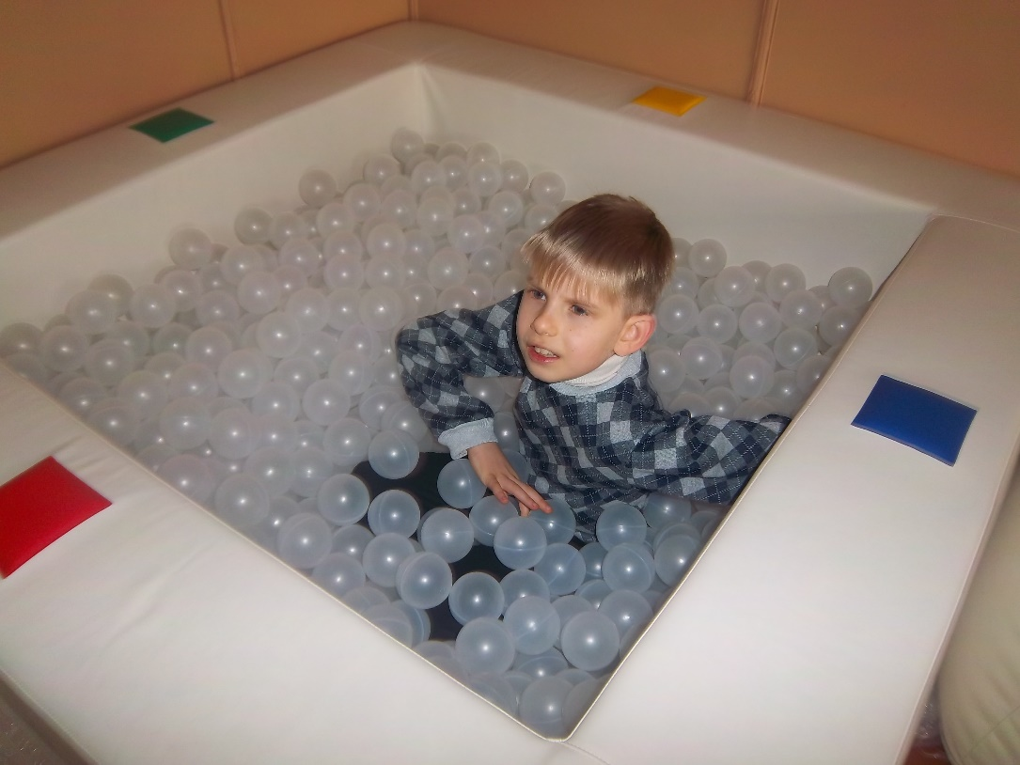
Федеральный закон "Об образовании в Российской Федерации" от 29.12.2012 N 273-ФЗ (последняя редакция) Статья 79. Организация получения образования обучающимися с ограниченными возможностями здоровья
Содержание образования и условия организации обучения и воспитания
обучающихся с ограниченными возможностями здоровья определяются
адаптированной образовательной программой, а для инвалидов также
в соответствии с индивидуальной программой реабилитации инвалида.
Образование обучающихся с ограниченными возможностями здоровья может быть организовано как совместно с другими обучающимися, так и в отдельных классах, группах или в отдельных организациях, осуществляющих образовательную деятельность.

Slide 9
Методическое сопровождение предполагает не просто знакомство учителей с образовательными технологиями системно-деятельностного типа, но прежде всего, практическую деятельность учителя по проектированию учебного занятия, усиление роли мониторинга эффективности работы учителя по реализации требований ФГОС НОО.

Slide 10
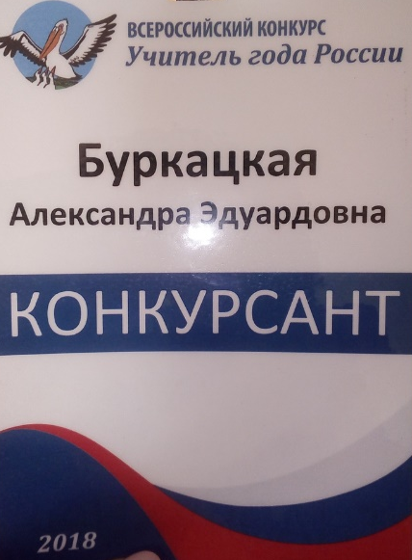
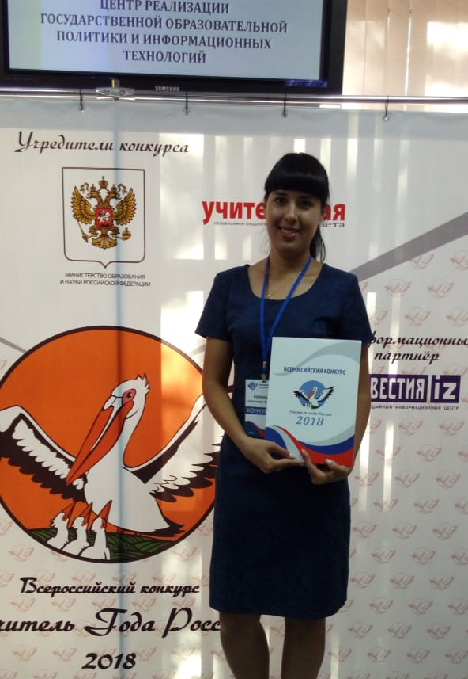
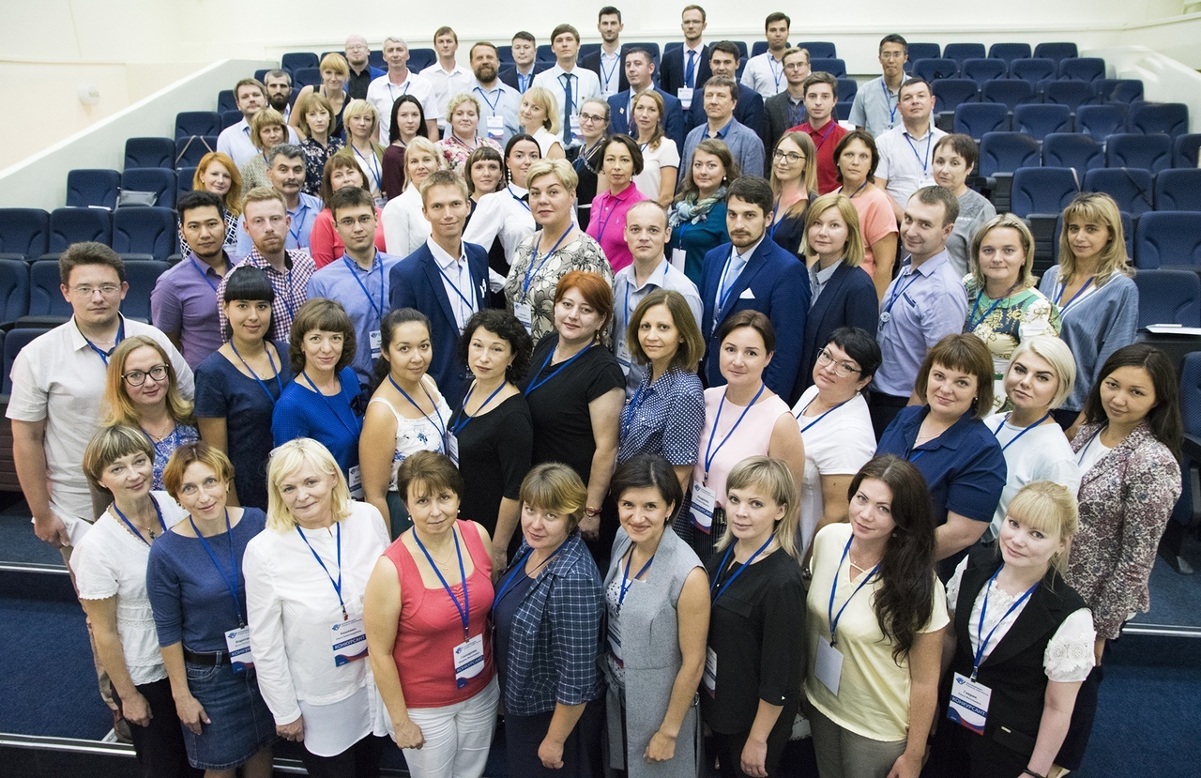
Одной из оптимальных форм повышения профессионального мастерства учителей начальных классов является участие в конкурсах педагогического мастерства.

Slide 11
понимание представленных в стандарте целей школьного образования, которые определяют модель выпускника школы через совокупность конкретных требований к личностным, метапредметным и предметным результатам образования.

Slide 12
Результаты усвоения основных предметов в начальной школе показали Всероссийские проверочные работы, которые проводились в 4 классах Республики Крым в апреле 2018 г. по предметам «Русский язык»
«Математика»
Регион | Количество учащихся | Распределение групп баллов в %
 |  | 2 | 3 | 4 | 5
Российская Федерация | 1460995 | 1.9 | 20 | 30.1 | 48
Республика Крым | 19276 | 2.7 | 25.5 | 34.6 | 37.2
Джанкой | 475 | 1.1 | 26.9 | 33.3 | 38.7
Регион | Количество учащихся | Распределение групп баллов в %
 |  | 2 | 3 | 4 | 5
Российская Федерация | 1442098 | 4.6 | 25.1 | 46.8 | 23.5
Республика Крым | 19079 | 6.8 | 30.3 | 45.3 | 17.6
Джанкой | 478 | 2.1 | 32.8 | 45.6 | 19.5
«Окружающий мир»
Регион | Количество учащихся | Распределение групп баллов в %
 |  | 2 | 3 | 4 | 5
Российская Федерация | 1452036 | 0.83 | 20.4 | 56.3 | 22.4
Республика Крым | 19191 | 1.2 | 25.2 | 56.1 | 17.5
Джанкой | 473 | 0.63 | 25.8 | 53.9 | 19.7

Slide 13
Обзор новинок методической литературы Всероссийский урок 1 сентября 2018 года в общеобразовательных организациях Республики Крым.

Slide 14
Подготовила
методист МКОУ «ИМЦ» И.В.Шалалашвили

